Slide 1
신약 개발 후보물질 추천을 위한 머신러닝 모델 설계
201824633 김유진
201724512 유경민
201724617 허수민
지도교수 송길태

Slide 2
Contents
01
연구 배경
02
데이터 전처리
03
모델 구축 및 성능비교
04
연구 정보

Slide 3
1. 연구 배경

Slide 4
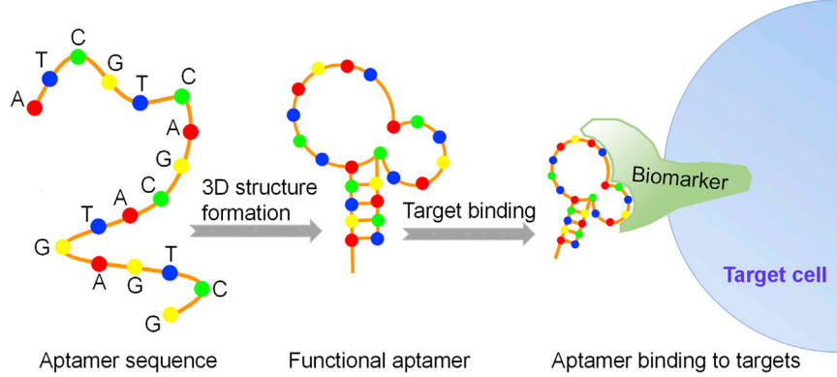
압타머(Aptamer)
1. 연구 배경
[1]
- RNA/DNA와 유사한 구조를 가지는 핵산 물질
- 항체와 비교될 수 있을 정도의 높은 결합 친화도
- 표적 단백질에 다양한 형태로 결합 가능
암 치료제 분야에서 사용

Slide 5
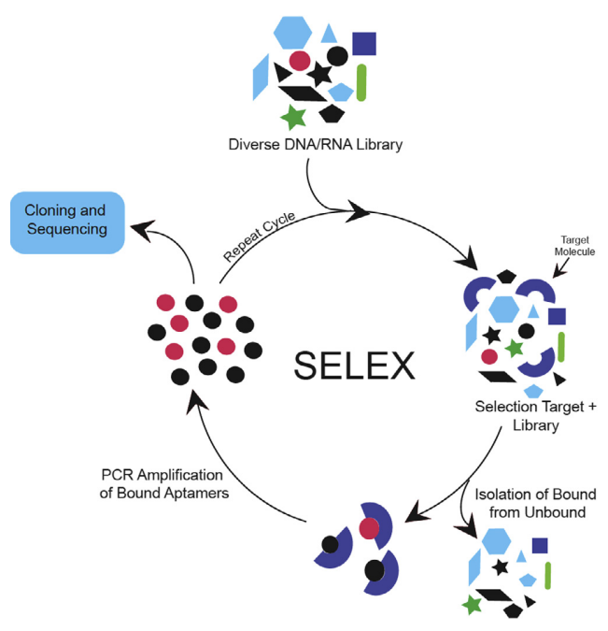
SELEX(Systematic evolution of ligands by exponential enrichment)
1. 연구 배경
[2]
- 다양한 후보의 압타머 중 결합 친화도가 높은 물질을 선별하는 대표적인 과정
- 유전 물질을 합성 & 분리하는 작업을 반복적으로 수행
- 시간이 오래 소요
알고리즘 기반 예측 모델 등장

Slide 6
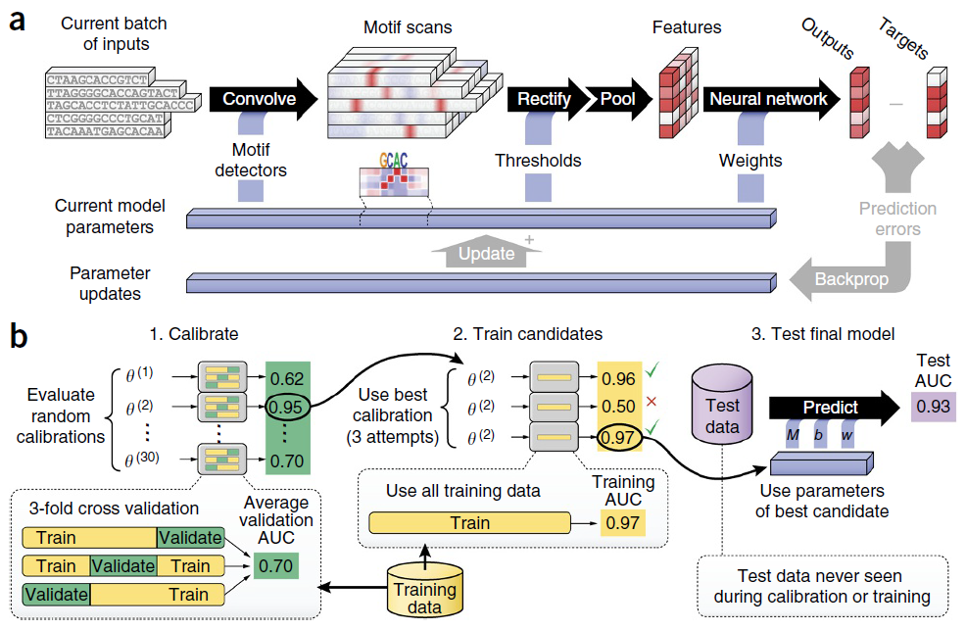
MLP 기반 결합 예측 모델 - DeepBind
1. 연구 배경
[3]
- CNN에 기반을 두고 패턴 추출 및 예측을 수행하는 모델
- 노이즈가 포함된 데이터에도 학습 가능

Slide 7
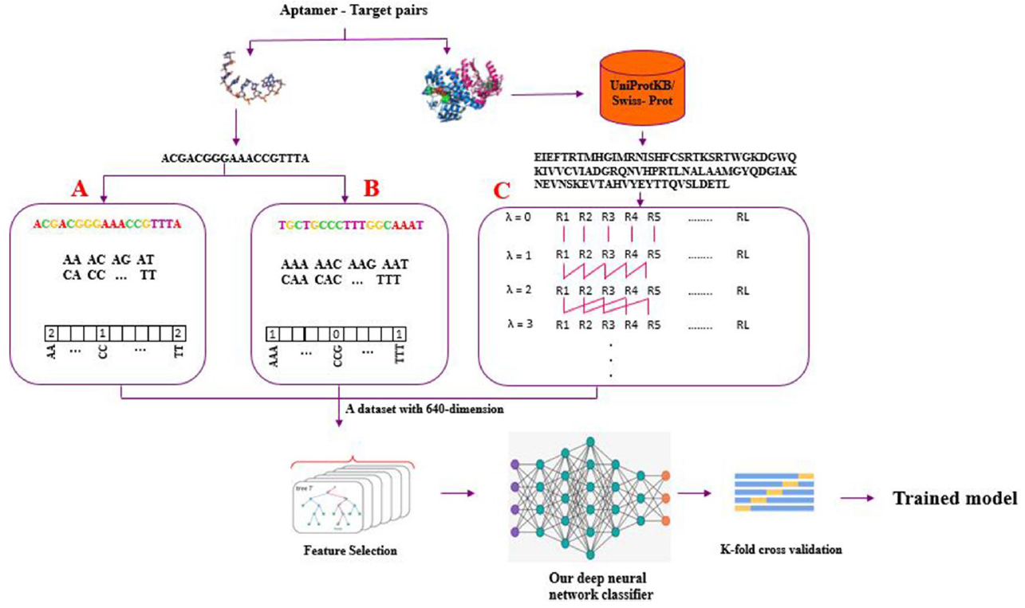
MLP 기반 결합 예측 모델 - AptaNet
1. 연구 배경
[4]
- MLP를 기반으로 단백질 결합 여부를 예측
- 불균형 데이터를 고려, 언더샘플링의 방식 중 하나인 NCL(Neighbourhood Cleaning Rule) 기반의 모델학습 수행

Slide 8
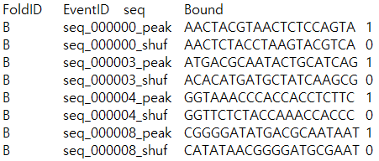
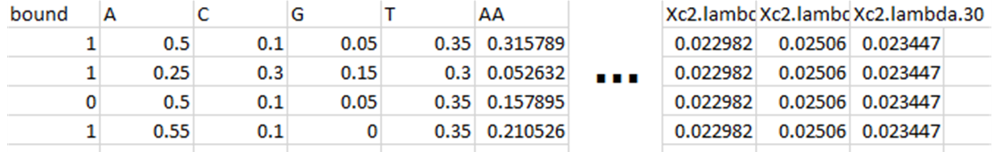
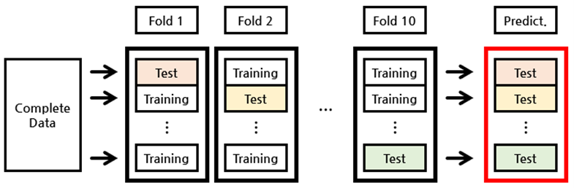
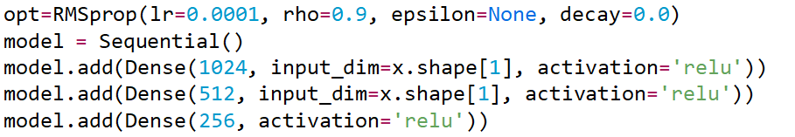
연구 목표
1. 연구 배경
생물학적
정보 추가
전처리된 데이터
원본 데이터 (약 500종류의 API 데이터)
예측모델 학습
Cross Validation & Testing
- 기존 사례 모델 대비 성능이 향상된 예측 모델을 개발
- 결합 단백질과 유전물질의 생물학적 정보만으로 예측가능한 일반화된 모델 생성

Slide 9
2. 데이터 전처리

Slide 10
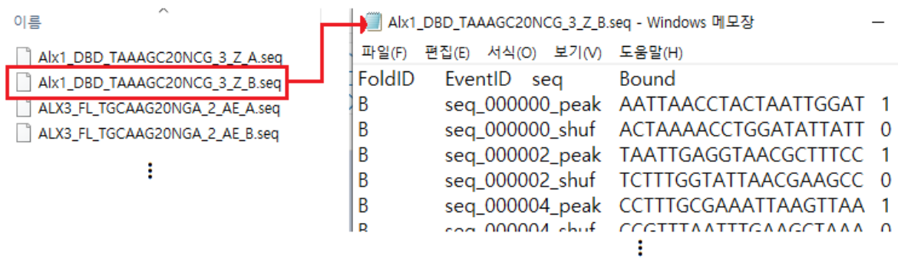
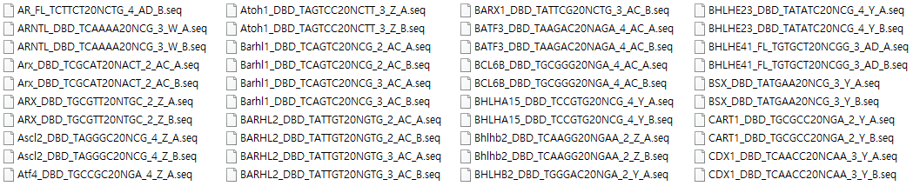
원본 데이터 설명
2. 데이터 전처리
- 파일명: 단백질_Legand서열_A/B.seq
- A: Bound가 1(결합)인 정보만 존재 B: Bound가 0(미결합) & 1인 정보 혼재
- 약 500종류 가량의 API(Aptamer Protein Interaction) 데이터 존재

Slide 11
k-mer 지표
2. 데이터 전처리
염기서열
T
A
A
C
T
G
A
A
C
C
T
G
- 주어진 문자열 내 길이가 k인 문자열의 집합을 의미
- k값이 클수록 주변 시퀀스와의 관계를 고려하는 비중이 커지나 메모리 필요 용량이 증가
- k값이 작으면 메모리에 저장되는 정보량이 적으나, 주변 서열의 관계 정보도 줄어들게 됨
- k=1인 경우 One-hot Encoding과 유사한 형태의 데이터 추출 가능
3-mer
T
A
A
G
A
A
A
A
C
A
A
C
A
C
T
A
C
C
C
T
G
C
C
T
T
G
A
C
T
G
메타정보
TAA: 1
AAC: 2
ACT: 1
CTG: 2
TGA: 1
GAA: 1
ACC: 1
CCT: 1

Slide 12
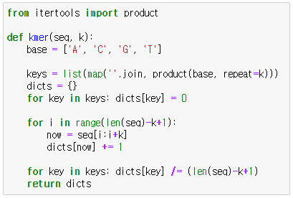
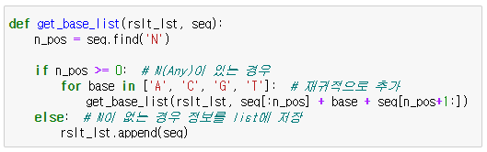
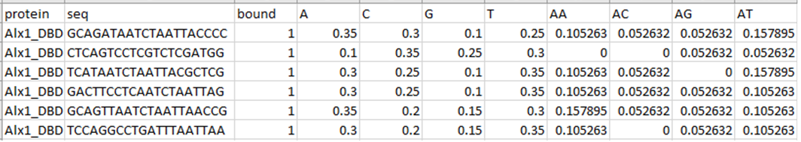
k-mer 지표
2. 데이터 전처리
- k=1, 2, 3, 4인 경우의 메타정보 추출
- 각 k값을 기준으로 상대적인 비율(합산 1)의 형태로 염기서열 전처리를 수행
- A, C, G, T 이외의 N으로 표기된 문자는 A, C, G, T의 문자를 각각 넣어 서열을 증배하였음
k-mer 지표 전처리 후 데이터

Slide 13
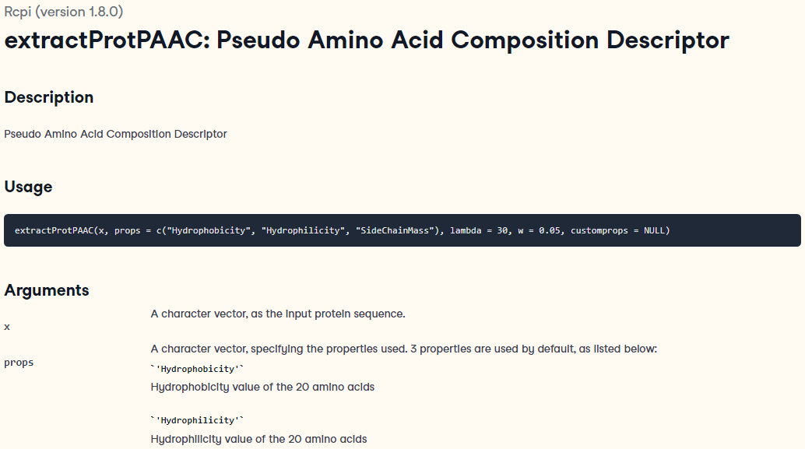
Amino Acid Composition & Pseudo Amino Acid Composition
2. 데이터 전처리
[5]
- 염기서열의 인코딩과 더불어 단백질 구성 형태도 고려하여 일반적인 모델을 제작
- 아미노산의 빈도, 단백질 결합 구조 정보를 표현하는 기법으로 AAC와 PseAAC 존재
- AAC: 단백질 시퀀스 내 특정 아미노산의 출현 빈도를 단순히 표현 (결합정보 무시)
- PseAAC: 2001년 Kuo-Chen Chou에 의해 등장한 결합정보를 고려한 단백질 표현 기법
[6]

Slide 14
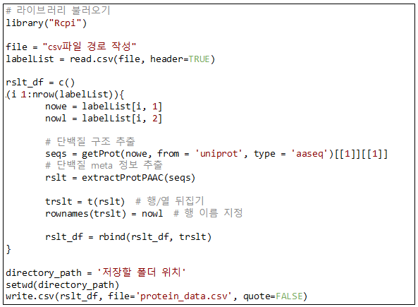
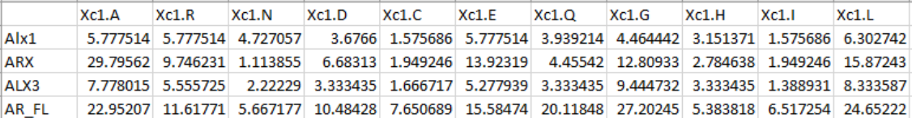
Amino Acid Composition & Pseudo Amino Acid Composition
2. 데이터 전처리
- R언어 환경에서 Rcpi 라이브러리를 이용해 단백질 PseAAC 정보를 추출
- 단백질 정보는 UniProt 의 DB 정보를 기반으로 얻어내었음
[7]
PseAAC 정보가 담긴 데이터

Slide 15
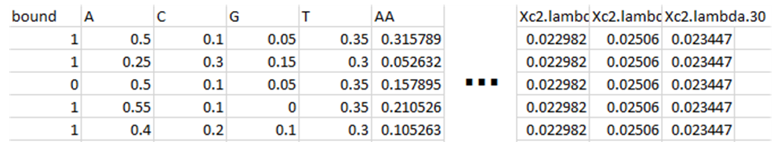
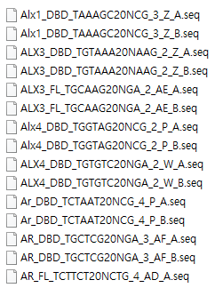
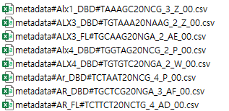
전체 데이터 전처리
2. 데이터 전처리
- 앞선 k-mer 지표와 PseAAC 정보를 합쳐서 각 API별 학습용 데이터셋을 구축
- 데이터셋 생성 과정에서 같은 종류의 단백질 데이터인 경우 하나의 데이터셋으로 합쳐서 생성 (단, Legand sequence가 다른 경우엔 일단 분리해서 저장)

Slide 16
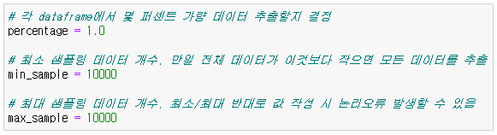
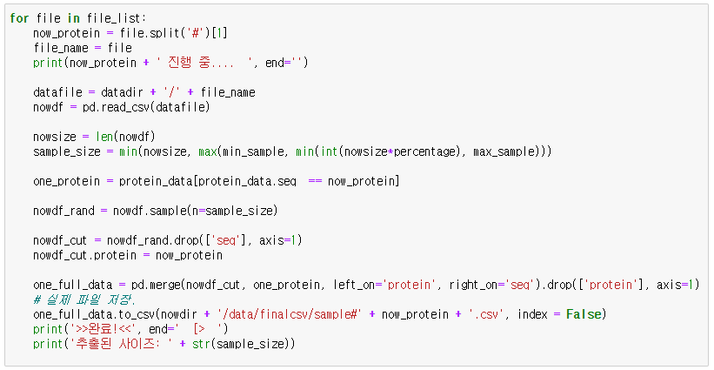
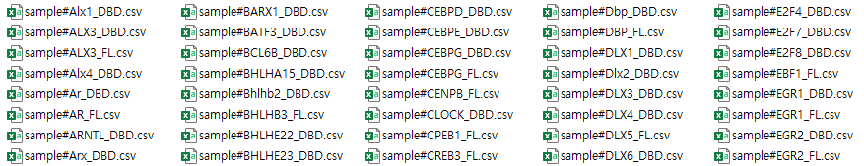
데이터 샘플링
2. 데이터 전처리
- 전체 데이터로 학습하게 될 경우 200GB 이상의 용량 필요
- 각 API 데이터별 대표 sample만 추출하는 샘플링 코드를 별도로 제작
- 모델 학습을 위한 경량화된 데이터셋 랜덤 생성
데이터를 병합하여 모델 학습에 이용!

Slide 17
3. 모델 구축 및 성능비교

Slide 18
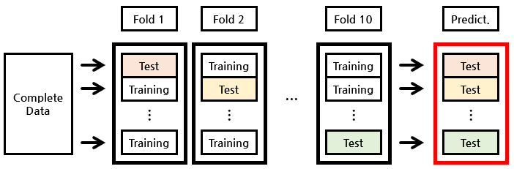

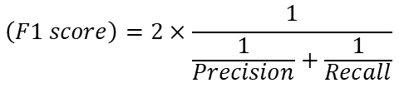
평가 지표 선정
3. 모델 구축 및 성능비교
$$\left(F1 score\right)=2×\frac{1}{\frac{1}{Precision}+\frac{1}{Recall}}$$
- 정밀도와 재현율을 동시에 고려하여 데이터의 불균형 상태에서도 성능평가가 용이한 F1-score를 기반으로 성능 측정
$$=2×\frac{Precision×Recall}{Precision+Recall}$$
- 정확한 성능 측정을 위해 10-Fold Cross Validation 과정을 거쳐 F1-score의 평균을 계산

Slide 19
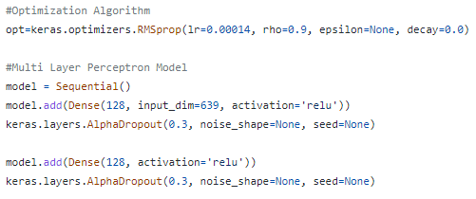
모델 구축
3. 모델 구축 및 성능비교
- 구조적으로 변형이 용이한 AptaNet 모델을 기반으로 튜닝을 수행
- 이후 레이어의 구조를 변경해가며 약 20가지의 후보 모델을 선정
- 최종적으로 기존 모델 대비 성능이 좋은 두 모델을 채택하였음
파라미터 튜닝
후보 모델 1
최종 모델 1
Base 모델
후보 모델 2
…
최종 모델 2
레이어 구조 변경
후보 모델 20

Slide 20
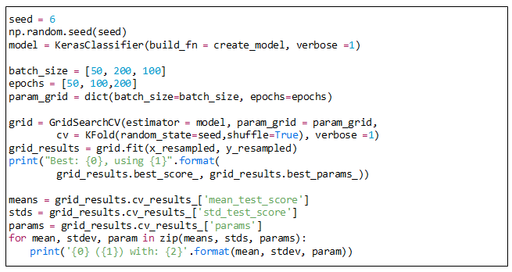
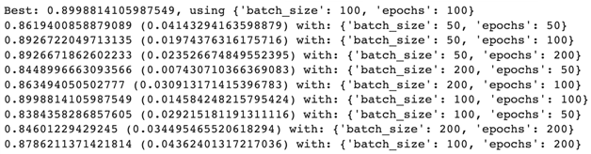
하이퍼 파라미터 튜닝 (batch_size, epochs)
3. 모델 구축 및 성능비교
- 과적합 현상 방지를 위해 GridSearch를 기반으로 최적의 batch_size와 epochs를 찾는 작업 수행
- batch_size 후보: 50, 100, 200
- epochs 후보: 50, 100, 200
- 최적 파라미터: batch_size=100, epochs=100

Slide 21
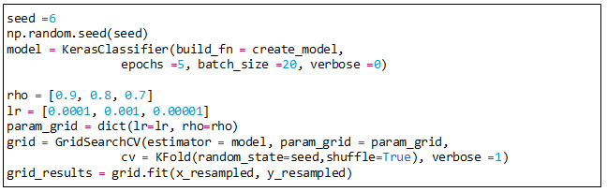
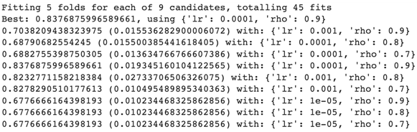
하이퍼 파라미터 튜닝 (Learning Rate, rho)
3. 모델 구축 및 성능비교
- 빠른 최적해 학습을 위해 Learning rate(lr)와 Rho 값 역시 GridSearch를 기반으로 파라미터 탐색
- lr 후보: 0.001, 0.0001, 0.00001
- rho 후보: 0.7, 0.8, 0.9
- 최적 파라미터: lr=0.0001, rho=0.9

Slide 22
최종 예측 모델 선정
3. 모델 구축 및 성능비교
- 모델1 구조
- 모델2 구조
Input Layer (390)
Dense (256)
Input Layer (390)
AlphaDropout(0.5)
AlphaDropout(0.5)
Dense (1024)
Dense (128)
Dense (512)
Dense (128)
Dense (128)
Dense (512)
Dense (64)
AlphaDropout(0.5)
AlphaDropout(0.5)
AlphaDropout(0.5)
Dense (256)
Dense (32)
Dense (256)
Dense (128)
Dense (32)
Dense (256)
Dense (16)
AlphaDropout(0.5)
AlphaDropout(0.5)
AlphaDropout(0.5)
Dense (256)
Output Layer (1)
Dense (128)
Dense (128)
Output Layer (1)

Slide 23

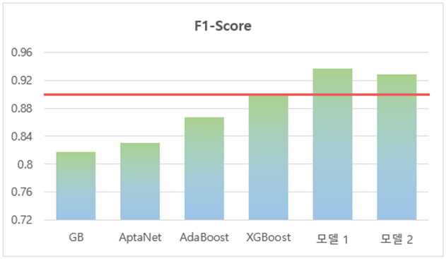
성능 비교
3. 모델 구축 및 성능비교
- 기존 모델들의 성능 => F1-Score 기준 0.900 미만의 값을 보임
- 모델 1 F1-Score: 0.937
- 모델 2 F1-Score: 0.929
- 모델 1, 2 모두 0.900 이상의 F1-Score 값을 얻어내었음 (가장 성능이 좋았던 기존의 XGBoost 모델 점수 대비, 절대치로 모델 1은 4%, 모델 2는 3% 가량의 성능 향상 달성)

Slide 24
연구 결론 및 발전가능성 제시
3. 모델 구축 및 성능비교
데이터 샘플링
- 약 500종류 총 9천만 개 API 데이터를 기반으로 생물학 정보를 속성으로 추가하여 기존 모델 대비 향상된 성능의 모델 구축을 하였음 (F1-Score 기준)
- 단백질의 명칭을 고려하지 않아도 데이터 기반으로 결합 여부를 예측할 수 있다는 장점 존재
모델 구축
- MLP 구조 기반으로 모델의 하이퍼파라미터를 GridSearch 기반 튜닝하여 최적의 파라미터를 찾고, 적절한 학습을 통해 성능 향상을 이뤄낼 수 있었음
- Drop-out의 파라미터 조정을 고려한 일반화된 모델을 생성해야 할 필요 존재
향후 연구 방향
- Drop-out, EarlyStopping 등 딥러닝 모델을 섬세하게 조정할 수 있는 기법을 적용하여 더욱 최적화된 모델을 생성하는 방향으로 연구
- 생물학적 정보를 토대로 적절한 파생변수 생성과 차원축소 기법을 적용하여 설명력 높은 모델을 제작하는 방식으로 연구

Slide 25
4. 연구 정보

Slide 26
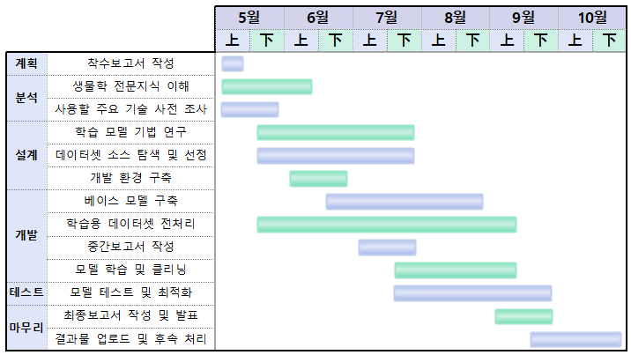
개발 일정
4. 연구 정보

Slide 27
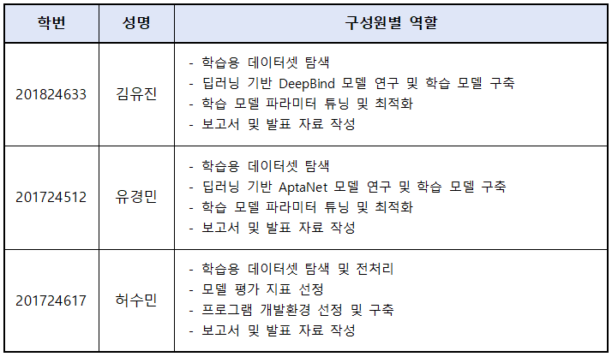
조원별 수행 역할
4. 연구 정보

Slide 28
출처 및 주석
4. 연구 정보
[1] Shuanghui Yang, Huan Li, Ling Xu, Zhenhan Deng, Wei Han, Yanting Liu, Wenqi Jiang, Youli Zu, Oligonucleotide Aptamer-Mediated Precision Therapy of Hematological Malignancies, Molecular Therapy - Nucleic Acids, Volume 13, Pages 164-175, 2018.
[2] Yi Xi Wu, Young Jik Kwon, Aptamers: The “evolution” of SELEX, Methods, Volume 106, Pages 21-28, 2016.
[3] Alipanahi, B., Delong, A., Weirauch, M. et al. Predicting the sequence specificities of DNA- and RNA-binding proteins by deep learning. Nat Biotechnol 33, 831–838, 2015.
[4] Emami, N., Ferdousi, R. AptaNet as a deep learning approach for aptamer–protein interaction prediction. Sci Rep 11, 6074, 2021.
[5] "extractProtPAAC function". RDocumentation 페이지. 2022년 10월 2일 접속, https://www.rdocumentation.org/packages/Rcpi/versions/1.8.0/topics/extractProtPAAC.
[6] Ding, Y. S., Zhang, T. L. & Chou, K. C. Prediction of protein structure classes with pseudo amino acid composition and fuzzy support vector machine network. Protein Pept. Lett. 14, 811–815, 2007.
[7] UniProt 메인 페이지, https://www.uniprot.org/ - 해당 사이트에서 단백질 정보를 검색할 수 있다.

Slide 29
Thank you!

